Slide 1
Л.Н. Гумилев атындағы Еуразия ұлттық университеті
15-дәріс ВАКУУМДЫҚ ЖҮЙЕЛЕРДІ ГЕРМЕТИКАЛЫҚҚА СЫНАУ

Slide 2
Дәріс жоспары:
Көпіршікті әдіс
Масс-спектрометриялық әдіс
Зондтың көмегімен бұйымның герметикалығын бақылау

Slide 3
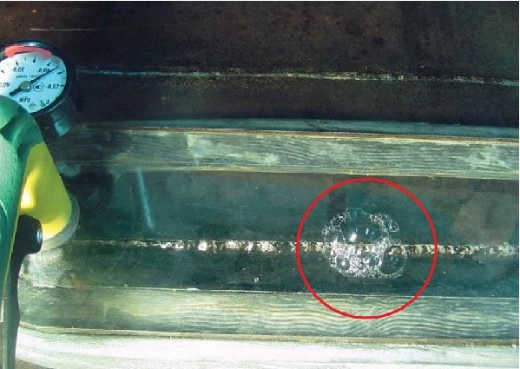
1. Көпіршікті әдісі
Көпіршікті әдістің жұмыс істеуі
Вакуумды көпіршікті бақылау әдісі бақыланатын өнімнің жабық көлеміндегі қысымның өзгеруін тіркеуге негізделген. Вакуум әдісінің сезімталдығына өнімнің қуысын кірден, майлардан және т.б. тазарту дәрежесі қатты әсер етеді. Вакуумды көпіршікті бақылау әдісі резервуарлардың түбіне, қабырғаларына және едендеріне дәнекерленген қосылыстардың өткізбейтіндігін тексеруде кеңінен қолданылды.
Көпіршікті бақылау әдісі бақыланатын өнімнің ақаулы жерлерінде сынақ затының көпіршіктерінің пайда болуын тіркеуге негізделген. Пневматикалық әдіспен бақыланатын өнімнің ауа қысымының берілуіне қарама-қарсы жағы көбік түзетін затпен жабылады. Судағы сабын ерітіндісі қарапайым көбік түзетін зат ретінде қызмет етеді.
Дәнекерленген жіктердің тығыздығын бақылаудың вакуумды-көпіршікті әдісі тігіс бөлігінің бір жағында арнайы камерада вакуум құруға және тігістегі бар ақаулар арқылы камераға ауаның енуін тіркеуге негізделген.

Slide 4
1. Көпіршікті әдісі
Вакуумды-көпіршікті әдісті жүргізу тәртібі:
Металл шашырауын, тотты және басқа ластаушы заттарды бетінен алып тастаңыз. Бақылау жүргізілгенге дейін лак-бояу жабындарын жағуға жол берілмейді;
Бақыланатын бетке көбікті пленка құрамын (КПҚ) жағыңыз;
Вакуумдық камераны КПҚ үстіне қойып, мықтап басыңыз;
Вакуумдық камерада 0,08 МПа төмен емес сирету жасаңыз;
Кем дегенде 20 секунд интервал уақытын беріңіз;
Индикациялардың (көбік көпіршігінің) бар-жоғына кадр астындағы бақылау учаскесін тексеру.
Вакуумдық жүйені босату (түсіру).
Бақылау жүргізуге арналған қондырғы мыналарды қамтуы тиіс: форвакуумдық сорғы, вакуум-ресивер, үш жақты крандары, вакуумметрлері және жарықтандыру арматурасы бар бір немесе вакуум-камералар жиынтығы, шлангілер.

Slide 5
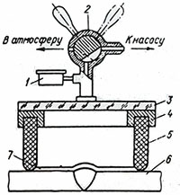
1. Көпіршікті әдісі
Зерттелетін аймаққа сынау кезінде бұйымдар (6) резеңке тығыздағыштары бар (4) рамкадан тұратын портативті вакуумдық камералар (5) салынады. Бақыланатын өнімге көбік түзетін зат қолданылады. Вакуумдық камера өнімге орнатылады және вакуумдық сорғының көмегімен оның қуысында сирету жасалады (әдетте 0,02...0,09 МПа). Ауаның жұқаруы нәтижесінде өнімдегі тығыздықтар арқылы камера қуысына енеді. Көбік түзетін заттағы көпіршіктердің пайда болуын бақылау (7) камераның мөлдір қарау терезесі (3) арқылы жүзеге асырылады.
Камерадағы қысым (1) вакуумметрмен бақыланады. Сынақ кезінде форвакуумдық механикалық сорғылар қолданылады. Бақылау аяқталғаннан кейін үш жақты кранмен (2) атмосфералық ауа камераның қуысына жіберіліп, оны келесі бақыланатын жерге жылжытады.
Атмосфераға
Сорғыға
Вакуум әдісімен дәнекерленген қосылыстардың герметикалығын бақылау схемасы

Slide 6
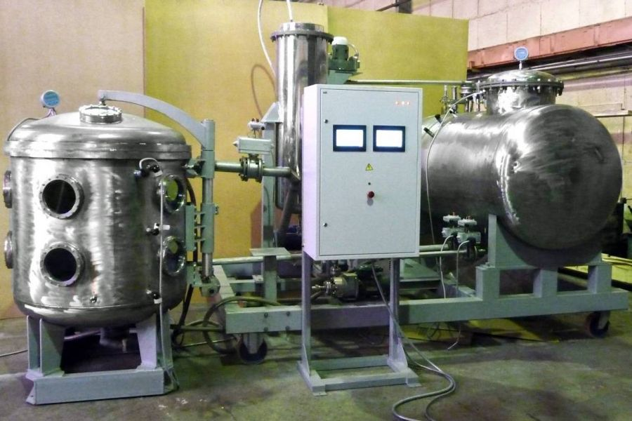
1. Көпіршікті әдісі
Кейде өнімдерді бақылау вакуумдық камераларды қолдана отырып, бароаквариум әдісімен жүзеге асырылады. Бароаквариум өнімнен сұйықтыққа ағып жатқан газ көпіршіктерін бақылау арқылы тығыздық сынақтарын жүргізу үшін қолданылады. Камера өнімге орнатылады және вакуумдық сорғы оған қажетті сиретуді жасайды, содан кейін бақылау сұйықтығы (су) оның ішкі қуысына беріледі. Ағып жатқан жерлердегі газ көпіршіктері қарау терезесі арқылы бақыланады. Әдеттегі вакуумдық сынақтармен салыстырғанда бақылаудың бұл әдісі ағындарды тіркеудің үлкен тұрақтылығын қамтамасыз етеді, себебі ауа көпіршіктері ұзақ уақыт бойы тұрақты түрде байқалады.
Тығыздықты бақылауды қарастыратын бароаквариум прототипі
Тығыздықты бақылаудың көпіршікті әдістері қарапайымдылығына, көрнекілігіне, объектінің бүкіл бетін бір уақытта тексеру мүмкіндігіне, материалдар мен жабдықтардың төмен құнына байланысты кең таралған. Олардың кемшіліктеріне бағалаудың субъективтілігі, үлкен еңбек сыйымдылығы және сынақ ұзақтығы, сондай-ақ салыстырмалы түрде төмен сезімталдық жатады.

Slide 7
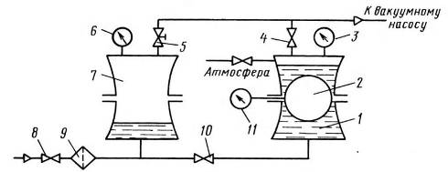
1. Көпіршікті әдіс
Вакуумдық
Бароаквариум әдісі - бақылау газының артық немесе атмосфералық қысымындағы және бетінде вакуум пайда болатын сұйықтық бар ваннаға орналастырылған объектідегі ағындардың орнын анықтау.
Клапанды ашып (5), технологиялық сұйықтықты көмекші сыйымдылығы (7) құрғатылады. Объектіні (2) бароаквариумның көмекші сыйымдылығына (7) орналастырады, оған жеткізу және қысымды өлшеу желілері қосылады, жұмыс қысымына дейін бақылау газымен көлемді толтырады, технологиялық жабдықтың герметикалығын тексереді.
сорғыға
1-сурет. Бароаквариум әдісімен сынау үшін орнатудың схемасы. 1 - жұмыс сыйымдылығы; 2-сынақ объектісі; 3,6 - вакуумметрлер; 4, 5, 8, 10 - вакуумдық клапандар;
7 - көмекші сыйымдылық; 9 - су сүзгісі; 11-манометр.
Бароаквариумның жұмыс сыйымдылығына (1) биіктігі бойынша бірнеше аймақта ТК типті капиллярлық бақылау ағындары орнатылады. Тексеру аймақтарының саны ағынның үстіндегі сұйықтық қабатының максималды биіктігімен анықталады, онда оны сенімді анықтауға болады.

Slide 8
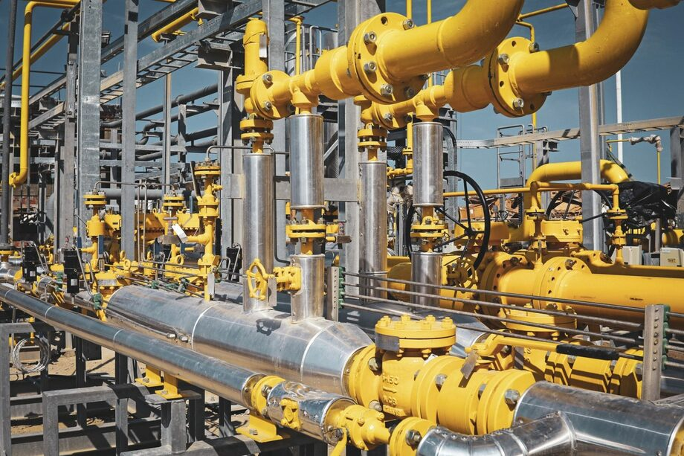
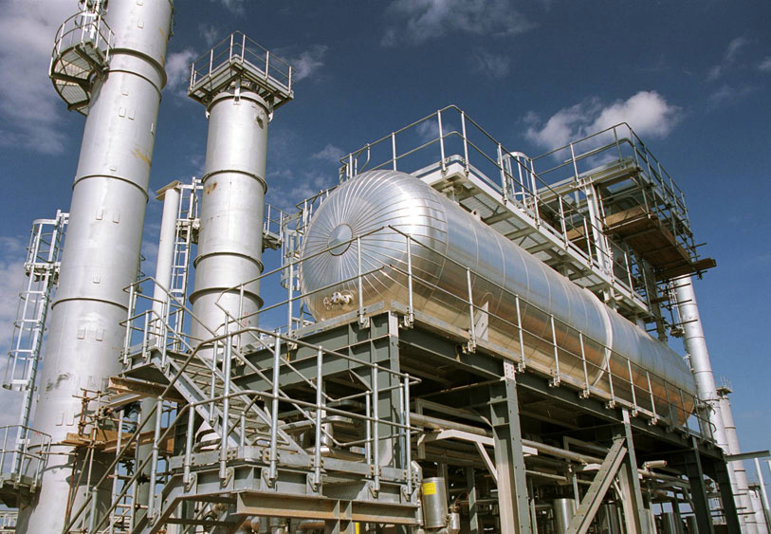
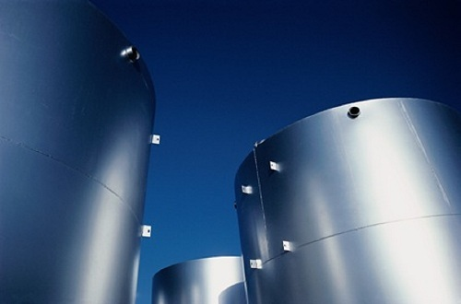
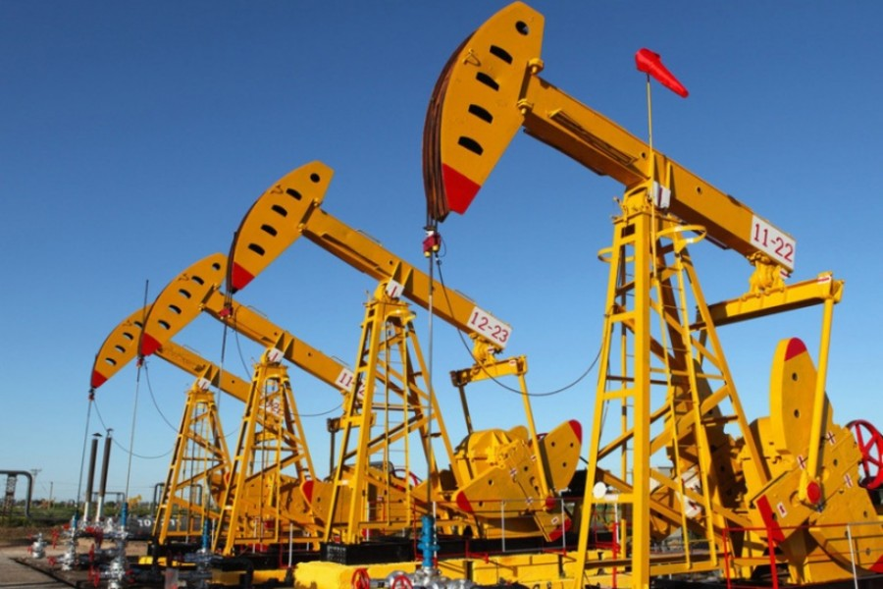
1. Көпіршікті әдісі
ГАЗБЕН ЖАБДЫҚТАУ ЖҮЙЕЛЕРІ
ҚОЛДАНЫЛУЫ
КОТЛОНАДЗОР ОБЪЕКТІЛЕРІ
ЖАРЫЛЫС ӨРТ ҚАУІПТІ ЖӘНЕ ХИМИЯЛЫҚ ҚАУІПТІ ӨНДІРІСТЕРДІҢ ЖАБДЫҚТАРЫ
МҰНАЙ ЖӘНЕ ГАЗ ӨНЕРКӘСІБІНІҢ ЖАБДЫҚТАРЫ

Slide 9
1. Көпіршікті әдіс
АРТЫҚШЫЛЫҚАРЫ
КЕМШІЛІКТЕРІ
Кемшіліктерге бағалаудың субъективтілігі, үлкен еңбек сыйымдылығы және сынақ ұзақтығы және салыстырмалы түрде төмен сезімталдық жатады.
Бұл жабық емес көлемдегі конструкциялардың дәнекерленген тігістерін, сондай-ақ бір жағынан қол жеткізуге болатын конструкциялардағы тігістерді басқаруға мүмкіндік береді. Бақылауды дәнекерлеуден кейін құрылымның тұтастай өндірілуін күтпей-ақ жасауға болады.

Slide 10
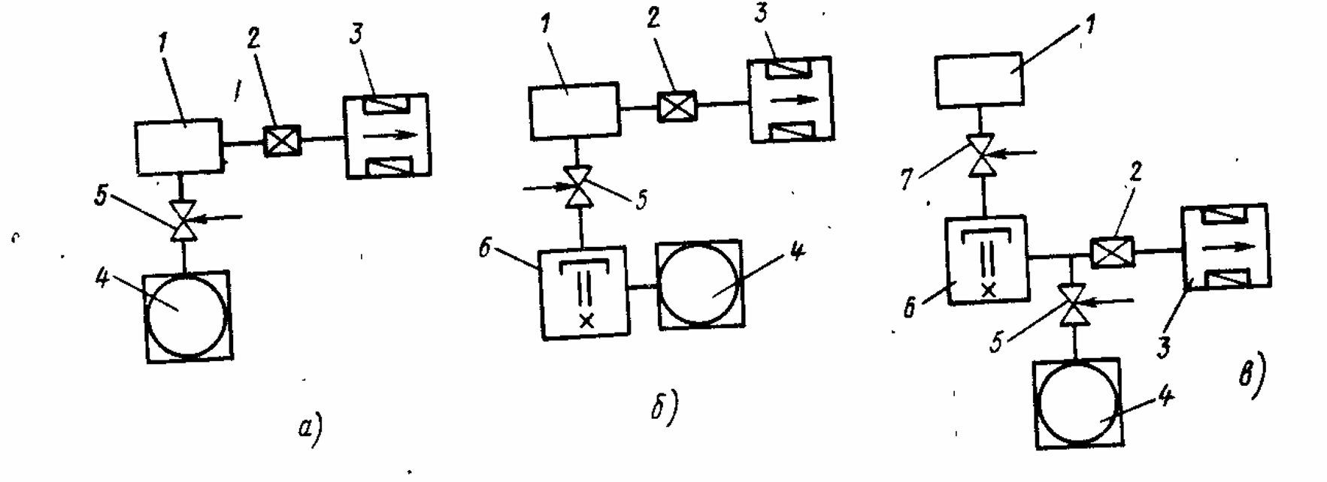
2. Масс-спектрометриялық әдіс
Масс-спектрометриялық әдіс газдар мен булардың иондану принципіне негізделген, содан кейін пайда болған иондардың магниттік Н электр өрістерінде бөлінуі. Бұл әдіс ең сезімтал және жан-жақты. Көлемі мен жұмыс сипаттамалары бойынша зерттеу объектілерінің әртүрлілігі әдісті жүзеге асырудың әр түрлі тәсілдерін анықтайды: үрлеу және гелий қақпақтарын (камераларын), барокамера, вакуумдық сорғыштар, жинақтау әдісі.
2-сурет. Ағып кетуді тексеру схемалары: 1-сыналатын жүйе: 2-дроссель клапаны; 3-ағын детекторы; 4-көмекші механикалық сорғы; 5, 7 — клапандар; 6-бу ағыны сорғысы

Slide 11
2. Масс-спектрометриялық әдіс
2(а) - суретте, әдетте, жалпы газ ағыны ағын іздегіштің рұқсат етілген ағынынан аспайтын вакуумдық жүйелердің жекелеген элементтері сыналады. қосалқы механикалық сорғы (4) жүйеде және байланыстырушы коммуникацияларда форвакуумға жеткеннен кейін бірден ажыратылады. Ағын детекторы (3) дроссель клапаны (2) R_{доп} = 0,02 Па анализаторында рұқсат етілген ең жоғары қысым алынғанға дейін ашылады. Көмекші механикалық сорғымен сынау кезінде анықталатын ағынның минималды мөлшері тексерілетін элементтегі қысымға, механикалық сорғының қалдық қысымына және фондық сигнал деңгейіне байланысты.
Ағып кетуді тексеру схемалары
1-сыналатын жүйе: 2-дроссель клапаны; 3-ағын детекторы; 4-көмекші механикалық сорғы; 5, 7 — клапандар; 6-бу ағыны сорғысы

Slide 12
2. Масс-спектрометриялық әдіс
Екінші нұсқаны 2 (б) - қолдану екі жағдайда ұсынылады: вакуумдық жүйенің элементтерін немесе газдың үлкен ағындары мен ағындары бар көлемдерді сынау кезінде, ағын іздегіштің көлемі анализаторда ағын іздегішті жоғары вакуумдық жүйеге қосу кезінде рұқсат етілген шекті қысымды R_{доп} жасау үшін жеткілікті болған кезде: механикалық сорғы шығаратын үлкен және тұрақсыз фондық сигналда (егер бұл сигналды жою мүмкін емес).
Ағып кетуді тексеру схемалары
1-сыналатын жүйе: 2-дроссель клапаны; 3-ағын детекторы; 4-көмекші механикалық сорғы; 5, 7 — клапандар; 6-бу ағыны сорғысы

Slide 13
2. Масс-спектрометриялық әдіс
2(в) - суретте келтірілген схема көлемнің өзгеруінің кең шектерінде, тексерілетін элементтердің және жалпы жүйенің әртүрлі газ ағындарында, сондай-ақ гелий берудің әртүрлі ұзақтығында ең жоғары сезімталдықты алуға мүмкіндік береді. Схема ағын детекторында газды максималды іріктеу мүмкіндігін, N сигналын орнатудың қысқа уақытын қамтамасыз етеді, сондықтан ең жоғары сезімталдыққа ие.
Ағып кетуді тексеру схемалары
1-сыналатын жүйе: 2-дроссель клапаны; 3-ағын детекторы; 4-көмекші механикалық сорғы; 5, 7 — клапандар; 6-бу ағыны сорғысы

Slide 14
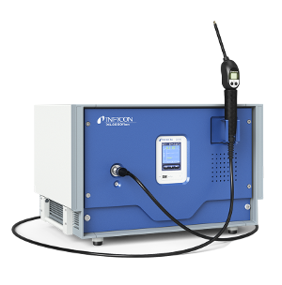
3. Зондтың көмегімен бұйымның герметикалығын бақылау
Әдістің мәні: өнім гелиймен немесе гелий-ауа қоспасымен атмосфералық қысымнан жоғары қысымға дейін толтырылады, содан кейін өнімнің сыртқы беті металл немесе вакуумдық резеңке шлангпен ағып кететін детекторға қосылған арнайы зондпен басқарылады. Қысымның төмендеуі нәтижесінде гелий бар ақау арқылы еніп, зонд пен шланг арқылы ағып жатқан детектордың масспектрометр камерасына түседі.
Бақыланатын беттің профиліне сәйкес жасалған зонд саптамасының белгілі бір дизайны өнімдегі ақаудың орнын анықтауға мүмкіндік береді. Зондтың саптамасы тексерілетін учаскені ені бойынша әр жағынан кемінде 5 мм-ге жабуы тиіс. Егер саптаманың ені аз болса, онда бақылау бірнеше өту арқылы жүргізілуі керек.
Гелий зондты

Slide 15
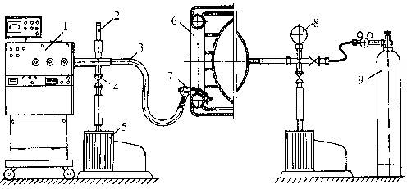
3. Зондтың көмегімен бұйымның герметикалығын бақылау
1-гелий ағынының детекторы,
2-термопара шамы,
3-вакуумдық шланг,
4-вакуумдық сорғы,
6-өнім,
7-зонд,
8-мановакуумметр,
9-гелий цистернасы
3 – сурет. Гелий зонд тәсілімен бақылау схемасы

Slide 16
3. Зондтың көмегімен бұйымның герметикалығын бақылау
Бақылау келесі ретпен жүргізілуі керек: зонд (7) жабылған кезде шлангты (3) вакуумдық сорғымен (5) 15-20 минут ішінде айдау жүргізіледі;зонд қосалқы вакуумдық сорғы мен ағын детекторының сорғылары бірлесіп жұмыс істегенде, ағын детекторының фланецінде орнатылған 2 термопаралық шаммен өлшенетін қалдық қысым 25 - 30 Па болатындай етіп реттеледі.
Зондты ағын іздегішпен жалғайтын шлангта жұмыс қысымын орнату бір мезгілде зондты және ағын іздегіштің кіріс клапанын реттеу арқылы жүргізілуі тиіс; сорғы 1 - 3 л/с айдау жылдамдығымен көмекші сорғы ретінде пайдаланылуы керек, егер сорғы жоғары айдау жылдамдығымен пайдаланылса, тиісті айдау жылдамдығын қамтамасыз ете отырып, клапанды (4) жабу керек;бақылауға дайындалған бұйым Саңылаулар мен фланецті шығуларды сөндіргеннен кейін 700 - 1400 Па жоғары емес қысымға дейін сорылады.
3 – сурет. Гелий зонд тәсілімен бақылау схемасы

